Slide 1
Lớp 4
https://www.facebook.com/teamKTUTS

Slide 2
KTUTS
ÔN TẬP CUỐI HKI
Tiết 7
KTUTS
https://www.facebook.com/teamKTUTS

Slide 3
A – Đọc thầm
https://www.facebook.com/teamKTUTS

Slide 4
Về thăm bà
Về thăm bà
https://www.facebook.com/teamKTUTS

Slide 5
Về thăm bà
Thanh bước lên thềm, nhìn vào trong nhà. Cảnh tượng gian nhà cũ không có gì thay đổi. Sự yên lặng làm Thanh mãi mới cất được tiếng gọi khẽ:
- Bà ơi!
Thanh bước xuống dưới giàn thiên lí. Có tiếng người đi, rồi bà mái tóc bạc phơ, chống gậy trúc ở ngoài vườn vào. Thanh cảm động và mừng rỡ, chạy lại gần.
- Cháu đã về đấy ư?
Bà thôi nhai trầu, đôi mắt hiền từ dưới làn tóc trắng nhìn cháu, âu yếm và mến thương:
- Đi vào trong nhà kẻo nắng, cháu!
Thanh đi, người thẳng, mạnh, cạnh bà lưng đã còng. Tuy vậy, Thanh cảm thấy chính bà che chở cho mình như những ngày còn nhỏ.
Bà nhìn cháu, giục:
- Cháu rửa mặt rồi đi nghỉ đi!
Lần nào trở về với bà, Thanh cũng thấy bình yên và thong thả như thế. Căn nhà, thửa vườn này như một nơi mát mẻ và hiền lành. Ở đấy, bà lúc nào cũng sẵn sàng chờ đợi để mến yêu Thanh.
Theo Thạch Lam
https://www.facebook.com/teamKTUTS

Slide 6
B – Dựa vào nội dung bài đọc, chọn câu trả lời đúng nhất
https://www.facebook.com/teamKTUTS

Slide 7
Những chi tiết liệt kê trong dòng nào cho thấy bà của Thanh đã già?
CÂU 1
Tóc bạc phơ, miệng nhai trầu, đôi mắt hiền từ.
Tóc bạc phơ, chống gậy trúc, đôi mắt hiền từ.
Tóc bạc phơ, chống gậy trúc, lưng đã còng.
https://www.facebook.com/teamKTUTS

Slide 8
Tập hợp nào dưới đây liệt kê đầy đủ các chi tiết nói lên tình cảm của bà đối với Thanh?
CÂU 2
Nhìn cháu bằng ánh mắt âu yếm, mến thương, giục cháu vào nhà cho khỏi nắng, giục cháu đi rửa mặt rồi nghỉ ngơi.
Nhìn cháu bằng ánh mắt âu yếm, mến thương.
Nhìn cháu bằng ánh mắt âu yếm, mến thương, che chở cho cháu.
https://www.facebook.com/teamKTUTS

Slide 9
Thanh có cảm giác như thế nào khi trở về ngôi nhà của bà?
CÂU 3
Có cảm giác thong thả, bình yên.
Có cảm giác được bà che chở.
Có cảm giác thong thả, bình yên, được bà che chở.
https://www.facebook.com/teamKTUTS

Slide 10
Vì sao Thanh cảm thấy chính bà đang che chở cho mình?
CÂU 4
Vì Thanh luôn yêu mến, tin cậy bà.
Vì Thanh là khách của bà, được bà chăm sóc, yêu thương.
Vì Thanh sống với bà từ nhỏ, luôn yêu mến, tin cậy bà và được bà săn sóc, yêu thương.
https://www.facebook.com/teamKTUTS

Slide 11
C – Dựa vào nội dung bài đọc, chọn câu trả lời đúng
https://www.facebook.com/teamKTUTS

Slide 12
Tìm trong truyện Về thăm bà những từ cùng nghĩa với từ hiền:
CÂU 1
Hiền hậu, hiền lành.
Hiền từ, hiền lành.
Hiền từ, âu yếm.
https://www.facebook.com/teamKTUTS

Slide 13
Câu “Lần nào trở về với bà, Thanh cũng thấy bình yên và thong thả như thế.” có mấy động từ, mấy tính từ?
CÂU 2
Một động từ, hai tính từ. Đó là:
- Hai động từ: trở về, thấy
- Hai tính từ: bình yên, thong thả
Hai động từ, hai tính từ. Đó là:
Hai động từ, một tính từ. Đó là:
https://www.facebook.com/teamKTUTS

Slide 14
Câu “Cháu đã về đấy ư?” được dùng làm gì?
CÂU 3
Dùng để hỏi.
Dùng để yêu cầu, đề nghị.
Dùng thay lời chào.
https://www.facebook.com/teamKTUTS

Slide 15
Trong câu “Sự yên lặng làm Thanh mãi mới cất được tiếng gọi khẽ.” bộ phận nào là chủ ngữ?
CÂU 4
Thanh
Sự im lặng
Sự im lặng làm Thanh
https://www.facebook.com/teamKTUTS

Slide 16
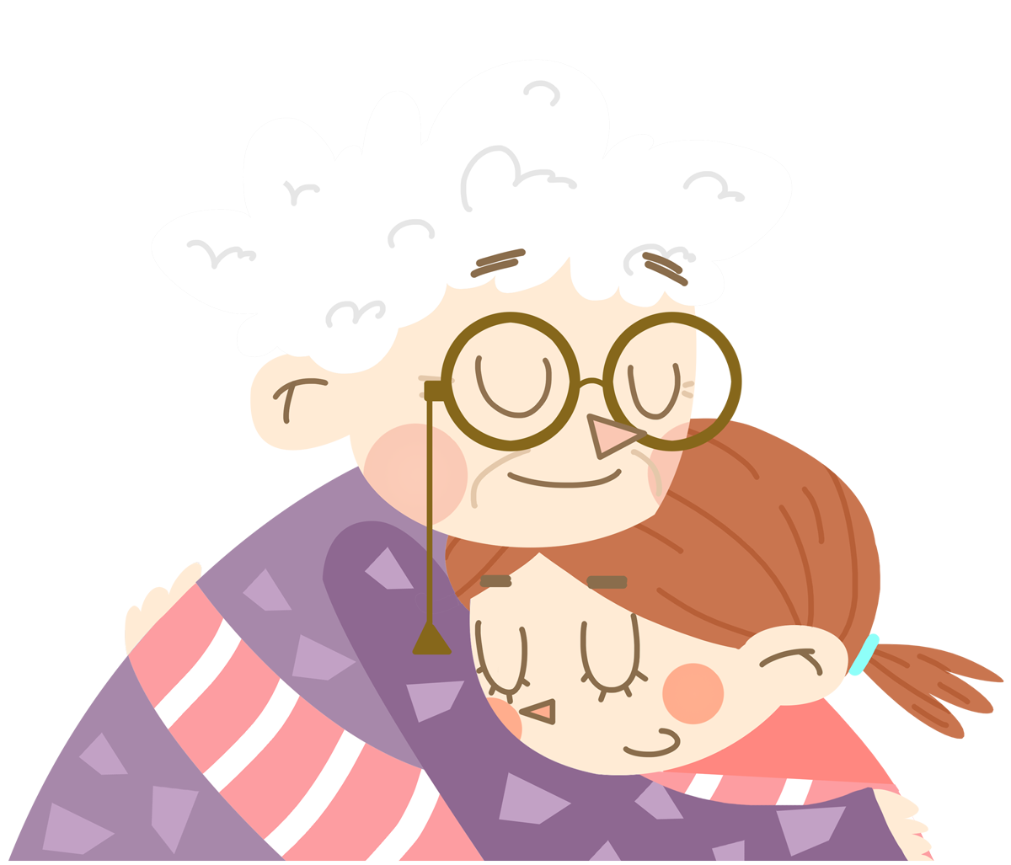
Em hãy thể hiện tình cảm của em với bà của mình nhé!
Mở rộng
https://www.facebook.com/teamKTUTS

Slide 17
Dặn dò
Xem lại bài
Chuẩn bị bài tiếp theo.
https://www.facebook.com/teamKTUTS

Slide 18
https://www.facebook.com/teamKTUTS

